Slide 1
Odevná spoločnosť Had sro

Slide 2
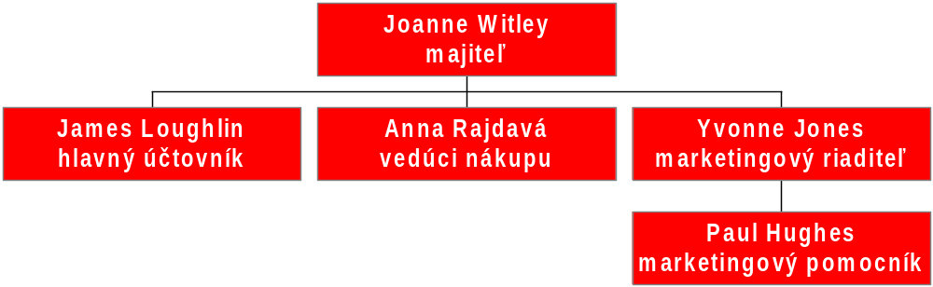
Odevná spoločnosť Had sro

Slide 3
Zhrnutie
Dôvera v to, že všetky predajne budú ziskové
Posudzovanie možného umiestnenia ďalších predajní
Čoskoro budú otvorené nové predajne

Slide 4

Írsko
Plány otvoriť ďalšie predajne v Corku and Kilkenny
Dublinské predajne sa otvoria podľa plánu
Otvorenie predajne v Galway mešká 2 týždne

Slide 5
Taliansko

Slide 6

Francúzsko
26a Boulevard Victor Hugo
98 Rue Lamartine
112 Avenue Jean-Medecin

